Slide 1
«Дети войны» – жизнь без детства
Екатерина Мазепина,
Факультет русской филологии и иностранных языков,
4 курс.
Руководитель – доцент Н. В. Большакова.

Slide 2
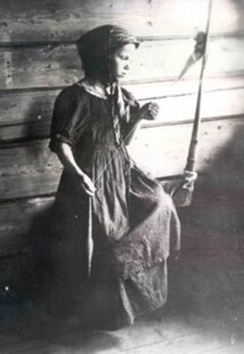

Детство – особый период жизни человека

Slide 3
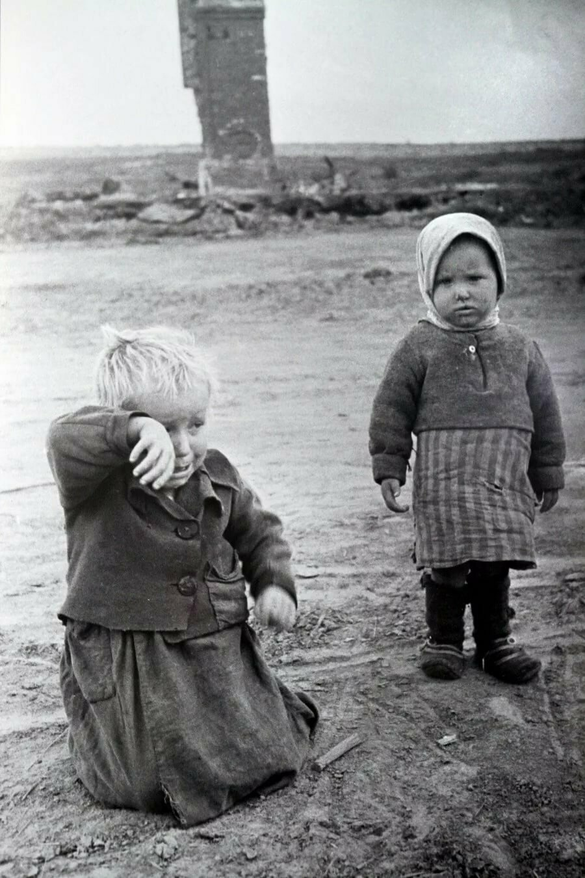
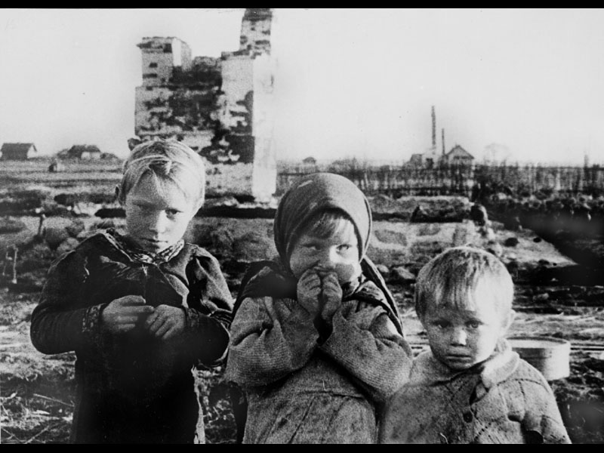
Детство 1930-1940-х годов

Slide 4
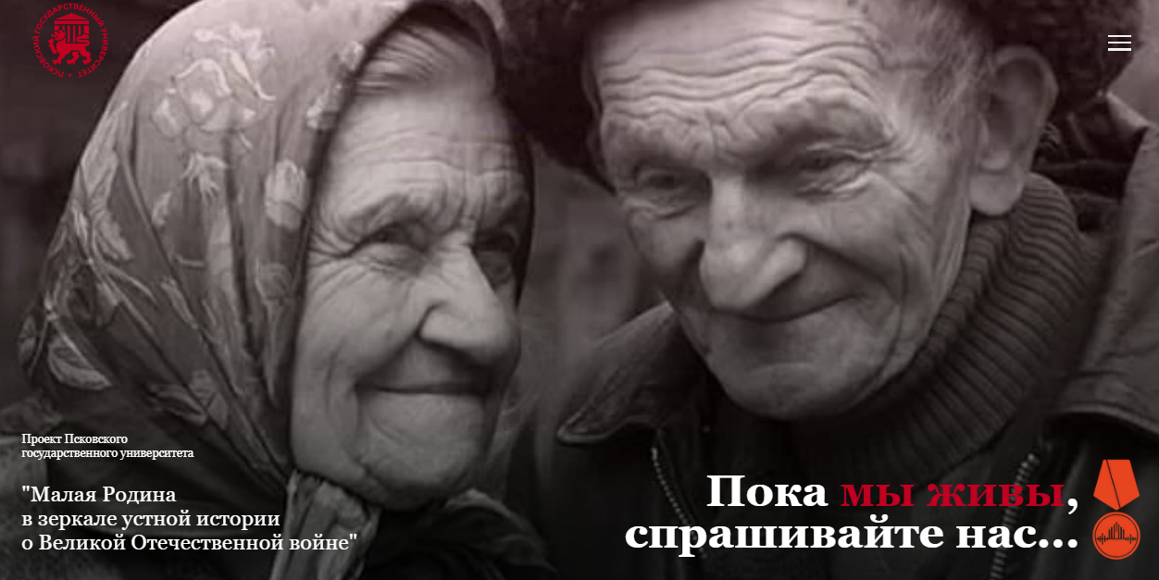

Slide 5
Что является материалом экспедиций?
Устная история (англ. «oral history») – это источниковая база для многих социогуманитарных наук: истории, этнографии, антропологии, филологии, в том числе фольклористики.
Устная история вовлекает участников проекта в события истории через индивидуальную память простых людей.

Slide 6
Темы вопросника для сбора материалов
«Живые свидетели войны»;
«Как началась война»;
«Праздник Победы в моей деревне»;
«Что хранит семейный альбом»;
«Семейная память о войне»;
«Дети войны»;
«Школьный музей о войне»;
«Наш деревенский музей»;
«Первые послевоенные годы»;
«Мемориал памяти в нашей деревне».

Slide 7
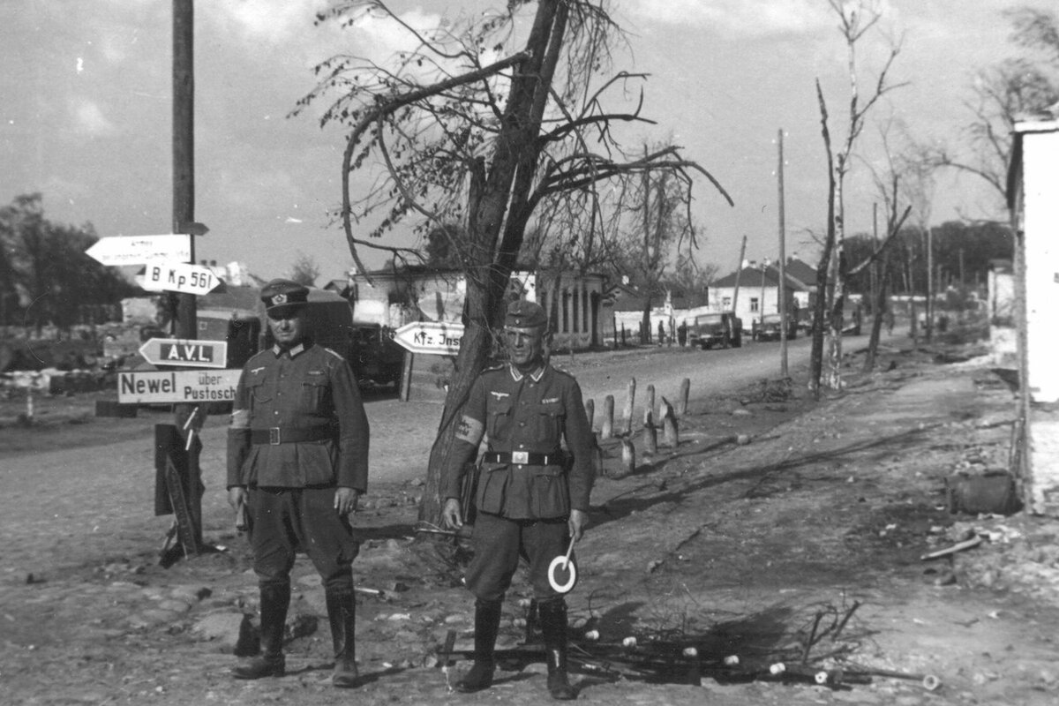

Slide 8
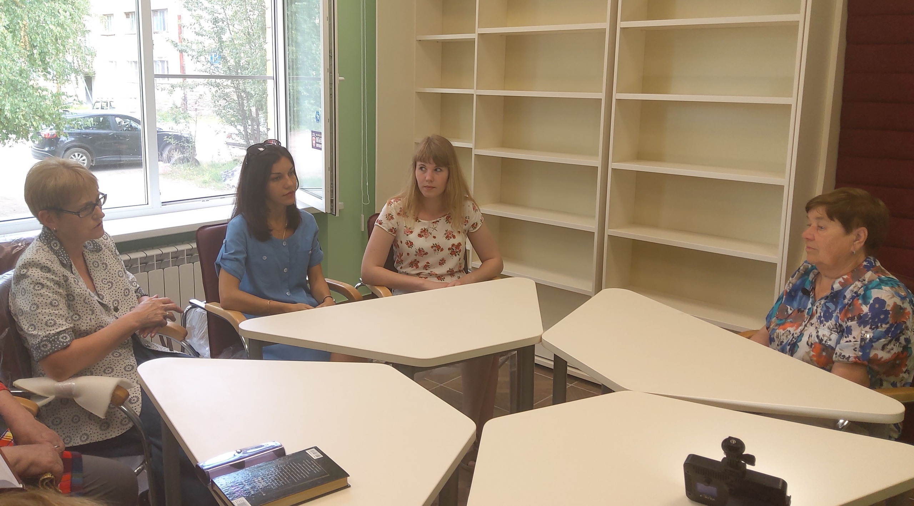
Беседы с информантами

Slide 9
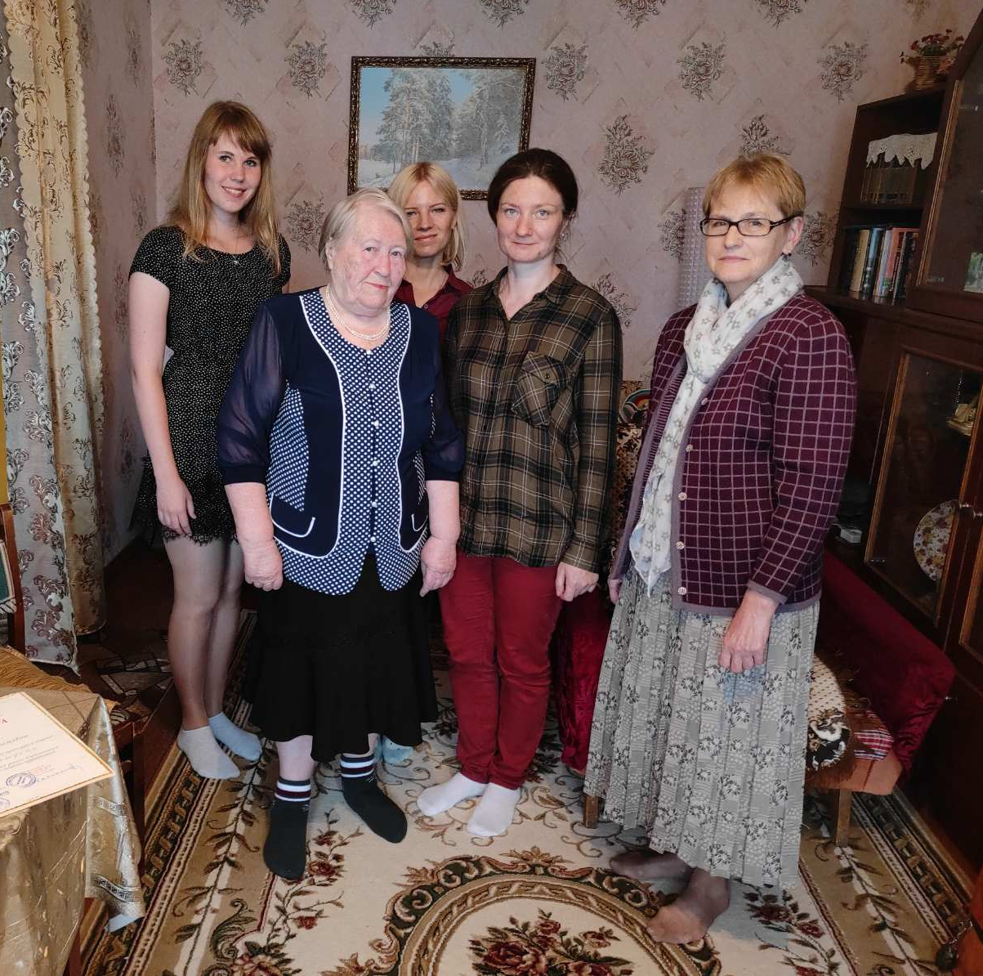
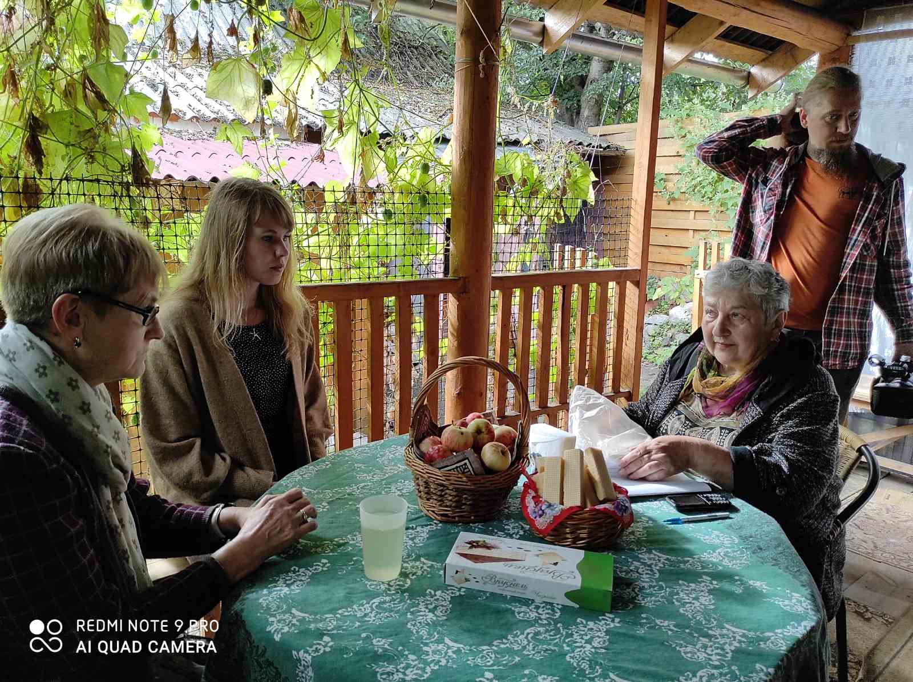
Беседы с информантами

Slide 10
Промежуточные итоги проекта
Междисциплинарный проект объединяет студентов гуманитарных направлений;
Появляется возможность сравнить материал, собранный во время проекта с материалами более ранних студенческих фольклорных экспедиций;
Узнать больше о военной истории России в судьбах псковичей можно на сайте https://pskovsu.com/patriot2020

Slide 11
Спасибо за внимание!

